Slide 1

WINDOWS FORMS

Slide 2
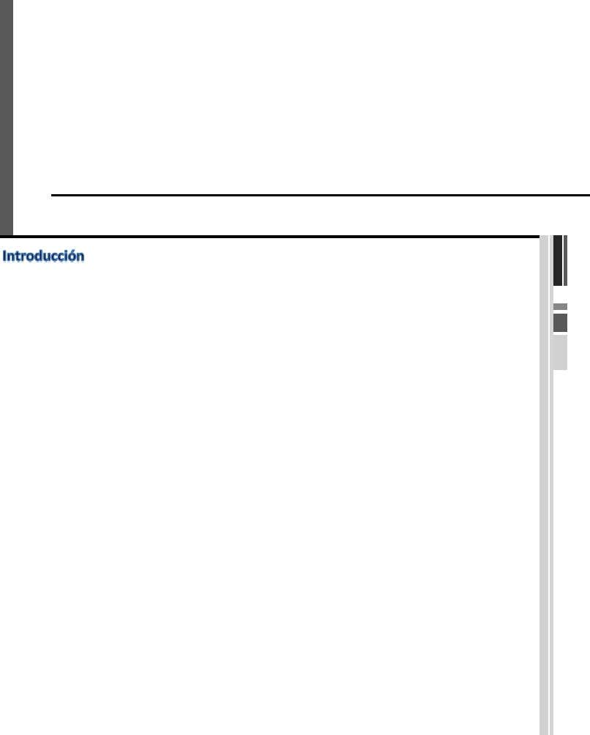
INTRODUCCION
La aparición de Windows a mediados de los años ochenta, sobre todo a raíz dellanzamiento de la versión 3.1, supuso una revolución en el mundo del PC. Los usuariosde esta plataforma, disponían ahora de un entorno gráfico de trabajo, que facilitaba engran medida su labor y dejaba atrás paulatinamente la aridez del trabajo en el modoconsola.Sin embargo, el desarrollo de aplicaciones para el nuevo modo gráfico no era nada fácily realizar un programa era una dura tarea, que consumía mucho tiempo deprogramación y que cambiaba radicalmente la metodología de la programación utilizadahasta el momento.Cuando se ejecutaba una aplicación de consola, esta tomaba el control del sistemaoperativo, que esperaba las instrucciones que la aplicación le iba dando para ejecutarla,además el usuario seguía las pautas que le iba marcando el programador de laaplicación. Todo el proceso era secuencial y totalmente controlado.Pero la programación para un entorno gráfico, cambiaba el modelo de programación;ahora los programadores debían realizar un diseño más o menos atractivo de la partegráfica de la aplicación, pero sobre todo debian controlar hasta el más mínimo detallela forma que el usuario podía interaccionar con la aplicación, sin perder de vista lo másimportante, la funcionalidad que pretendíamos conseguir con la aplicación.Se pasaba de un sistema donde la aplicación guiaba al usuario, a un sistema donde elusuario interaccionaba con la aplicación, que reaccionaba a sus acciones.El inicio del cambio de metodología venía además con un déficit importante, no existíanherramientas de desarrollo que facilitaran la labor del programador, no existía unentorno de desarrollo coherente, sino que se tenian múltiples aplicacionesindependientes, que ayudaban al desarrollo, lo que producía tiempos de desarrollo altos,códigos complejos, en resumidas cuentas la productividad del programador era baja.Microsoft consciente de lo que suponía lo anterior y, queriendo estandarizar suplataforma gráfica, inició un proceso de creación de herramientas para facilitar la tareade los programadores, herramientas que han llevado hasta el entorno de desarrolloVisual Studio, que permite el desarrollo similar de aplicaciones en diferentes entornos(aplicaciones de escritorio, web, móvil, etc.), sin olvidar a otras empresas que tambiénhan desarrollado sus propios entornos de desarrollo privados y libres.Antes de comenzar a introducir la programación en el entorno gráfico debemos decirque este tipo de programación:Es orientada a objetos y guiada por eventos. El termino orientación a objetos esconocido de temas anteriores, el término guiado a eventos es nuevo. Un evento es unaacción que se produce en un momento determinado y a la que daremos respuestaejecutando una acción (que representamos por un método).Las aplicaciones se ejecutan en una ventana que, desde el punto de vista de unprogramador, se denomina formulario.
Windows Forms es un marco de interfaz de usuario para compilar aplicaciones de escritorio de Windows. Proporciona una de las formas más productivas de crear aplicaciones de escritorio basadas en el diseñador visual proporcionado en Visual Studio. Funciones como la colocación de controles visuales mediante arrastrar y colocar facilita la compilación de aplicaciones de escritorio.
Con Windows Forms, puede desarrollar aplicaciones enriquecidas gráficamente que son fáciles de implementar, y actualizar, y con las que se puede trabajar sin conexión o mientras están conectadas a Internet. Las aplicaciones de Windows Forms pueden acceder al hardware local y al sistema de archivos del equipo en el que se ejecutan.

Slide 3
WINDOWS FORMS
La plataforma de desarrollo Windows Forms admite un amplio conjunto de características de desarrollo de aplicaciones, incluidos controles, gráficos, enlace de datos y entrada del usuario. Windows Forms incluye un diseñador visual de arrastrar y colocar en Visual Studio para crear fácilmente aplicaciones de Windows Forms.
1
Windows Forms (a menudo abreviado como WinForms) es un marco (framework) dentro de .NET para crear aplicaciones gráficas de escritorio (GUI, por sus siglas en inglés). Es una tecnología basada en eventos que permite a los desarrolladores crear interfaces de usuario ricas y fáciles de usar. Aunque no es tan moderno como WPF (Windows Presentation Foundation), sigue siendo utilizado por su simplicidad y facilidad de aprendizaje.

Slide 4
WINDOWS FORMS
Compilación de interfaces de usuario completas e interactivas
En Windows Forms, un formulario es una superficie visual en la que se muestra información al usuario. Normalmente, las aplicaciones de Windows Forms se compilan mediante la adición de controles a formularios y el desarrollo de respuestas a las acciones del usuario, como clics del mouse o pulsaciones de teclas. Un control es un elemento de interfaz de usuario (IU) discreto que muestra datos o acepta la entrada de datos.

Slide 5
WINDOWS FORMS
Cuando un usuario realiza una acción en un formulario o en uno de sus controles, la acción genera un evento. La aplicación reacciona a estos eventos mediante código y procesa los eventos cuando se producen.
2
Con el Diseñador de Windows Forms de arrastrar y colocar de Visual Studio, puede crear fácilmente aplicaciones de Windows Forms. Simplemente seleccionar los controles con el cursor y los podemos colocar donde se requiera en el formulario. El diseñador proporciona herramientas como líneas de cuadrícula y líneas de ajuste para minimizar la molestia de alinear los controles. Puede usar los controles FlowLayoutPanel, TableLayoutPanel y SplitContainer para crear diseños de formularios avanzados en menos tiempo.

Slide 6
Representación y manipulación de datos
Muchas aplicaciones tienen que mostrar datos procedentes de una base de datos, un archivo XML o JSON, un servicio web u otro origen de datos. Windows Forms proporciona un control flexible denominado control DataGridView para mostrar esa información tabulada en un formato tradicional de filas y columnas, de modo que cada dato ocupe su propia celda. Al usar DataGridView, puede personalizar la apariencia de celdas individuales, bloquear en su posición filas y columnas arbitrarias y mostrar controles complejos dentro de las celdas, entre otras características.

Slide 7
La conexión a orígenes de datos a través de una red es una tarea sencilla con Windows Forms. El componente BindingSource representa una conexión a un origen de datos y expone métodos para enlazar datos a controles, desplazarse a los registros anteriores y siguientes, modificar registros y guardar los cambios en el origen. El control BindingNavigator proporciona una interfaz sencilla en el componente BindingSource para que los usuarios se desplacen por los registros.

Slide 8
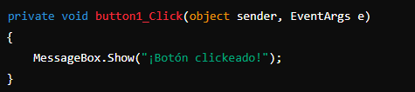
Características principales de Windows Forms
1. Modelo basado en eventos:
Windows Forms usa un modelo basado en eventos, lo que significa que puedes definir acciones específicas que deben ejecutarse cuando ocurren eventos, como hacer clic en un botón, mover el mouse o cerrar una ventana.

Slide 9
2. Componentes reutilizables:
Proporciona un conjunto de controles listos para usar como botones, cuadros de texto, cuadros de lista, etiquetas, barras de progreso y más, que puedes arrastrar y soltar desde el diseñador visual.
3. Diseñador Visual:
Windows Forms incluye un diseñador gráfico integrado en Visual Studio que permite crear la interfaz de usuario arrastrando y soltando componentes, sin necesidad de escribir código manual para cada control.
4. Personalización de controles:
Puedes personalizar los controles estándar o crear tus propios controles personalizados según las necesidades de tu aplicación.
5. Integración con .NET:
Como parte de .NET, Windows Forms permite integrar lógicamente tu GUI con bibliotecas y servicios .NET para manejar bases de datos, red, gráficos y más.
6. Compatibilidad:
Aunque es una tecnología más antigua, Windows Forms sigue siendo compatible con las últimas versiones de .NET (a través de .NET Core y .NET 5/6/7).

Slide 10
WINDOWS FORMS
Diseñador de Formularios
Al momento de diseñar un formulario, el diseñador de Visual Studio escribe de forma automática el código que describe a cada uno de los controles y al propio formulario. El concepto de Partial class que incorpora .NET 8.0 permite separar el código de una clase en varios archivos fuentes diferentes. El diseñador de formularios utiliza esta técnica para escribir en un archivo aparte todo el código que él mismo genera. Esto permite organizar más claramente el código, manteniendo separada la lógica de la aplicación en un archivo diferente.

Slide 11
¿Qué es una partial Class?
Una clase parcial es una característica de C# que permite dividir la definición de una clase en varios archivos. Todas las partes de la clase se combinan en un único ensamblado durante la compilación.
La palabra clave partial indica que una clase tiene partes adicionales definidas en otros archivos.
¿Por qué se usa una clase parcial en Windows Forms?
En Windows Forms, las clases parciales se utilizan principalmente para separar el código generado automáticamente del código escrito por el desarrollador. Esto ayuda a:
Organizar el código:
Mantener el código generado por Visual Studio (como la inicialización de componentes) en un archivo separado del código escrito por el programador.
Evitar sobrescrituras accidentales:
Visual Studio genera automáticamente el archivo Form1.Designer.cs. Si editas manualmente este archivo, puedes perder tus cambios al modificar el formulario en el diseñador. Separar el código ayuda a prevenir este problema.
Mejor mantenimiento:
Facilita la lectura y el mantenimiento del código, ya que el programador solo necesita enfocarse en el archivo principal (Form1.cs).

Slide 12
Estructura básica de una aplicación Windows Forms
1. Formularios principales y secundarios:
La unidad principal de Windows Forms es el Form, que representa una ventana en tu aplicación.
2. Controles en el formulario:
Puedes agregar controles como botones, etiquetas, cuadros de texto, etc., para interactuar con el usuario.
3. Eventos:
Los eventos permiten que el formulario "escuche" las interacciones del usuario y ejecute lógica basada en esas interacciones.

Slide 13
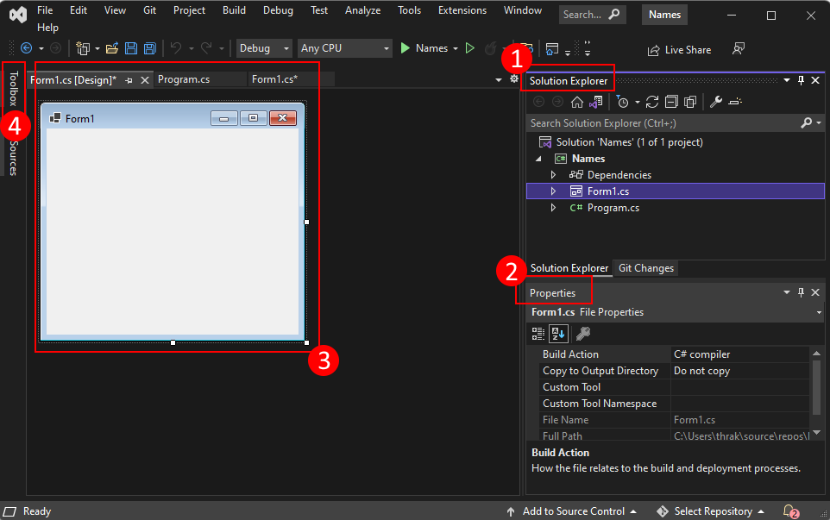
Crear una aplicación de Windows Forms 3
3

Slide 14
Adición de controles al formulario
Con el diseñador de formularios de Form1 abierto, use el panel Cuadro de herramientas para agregar los controles siguientes al formulario:
Etiqueta
Botón
Listbox
Cuadro de texto
Puede colocar y cambiar el tamaño de los controles según la configuración siguiente. Muévalos visualmente para que coincidan con la captura de pantalla siguiente, o bien haga clic en cada control y configure los valores en el panel Propiedades. También puede hacer clic en el área de título del formulario para seleccionar el formulario:

Slide 15
Control de eventos
Ahora que el formulario tiene todos los controles, debe controlar sus eventos para responder a los datos proporcionados por el usuario. Con el diseñador de formularios todavía abierto, siga estos pasos:
Seleccione el control de botón en el formulario.
En el panel Propiedades, haga clic en el icono de eventos para mostrar los eventos del botón.
Busque el evento Click y haga doble clic en él para generar un controlador de eventos.

Slide 16

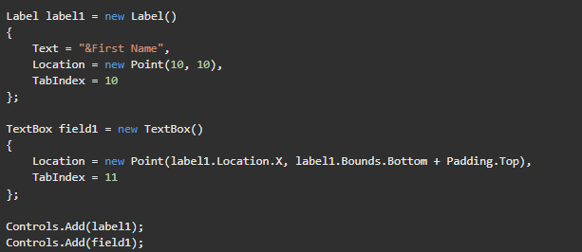
Esta acción agrega el código siguiente al formulario:
El código que se colocará en este controlador agregará el nombre especificado por el control de cuadro de texto txtName al control de cuadro de lista lstNames. Pero quiere que para agregar el nombre se cumplan dos condiciones: el nombre proporcionado no debe estar en blanco y no debe existir todavía.
Adición mediante código

Slide 17
BindingSource
DataBinding es el proceso de conectar propiedades de los controles de la interfaz de usuario (como TextBox, ComboBox, DataGridView, etc.) a propiedades de objetos de datos o fuentes de datos (como listas, objetos, bases de datos, etc.). La principal ventaja de DataBinding es que permite que los datos se sincronicen automáticamente entre la interfaz de usuario y la fuente.
BindingSource es una clase en Windows Forms que actúa como un intermediario entre la fuente de datos y los controles de la interfaz de usuario. Proporciona una forma más flexible y potente de gestionar DataBindings de datos.

Slide 18
DATABINDING
El data binding en Windows Forms es una técnica que permite conectar controles de la interfaz de usuario con datos de manera que los cambios en los datos se reflejen automáticamente en los controles y viceversa. Esto simplifica la tarea de sincronizar la interfaz de usuario con los datos subyacentes y facilita la construcción de aplicaciones dinámicas y reactivas.

Slide 19
DATABINDING
Simple Data Binding: Conecta un control a una única propiedad de un objeto. Por ejemplo, un TextBox que muestra el nombre de un cliente.
Complex Data Binding: Conecta un control a una colección de datos. Por ejemplo, un DataGridView que muestra una lista de clientes.

Slide 20
Características principales de DataBinding:
Unidireccional:
Los datos fluyen de la fuente de datos al control.
Ejemplo: Mostrar un texto en una etiqueta desde una propiedad.
Bidireccional:
Los datos fluyen entre la fuente de datos y el control en ambos sentidos.
Ejemplo: Un cuadro de texto que actualiza su contenido según los datos y también permite editar los datos.
Fácil integración:
Se puede realizar el enlace con fuentes como listas, objetos, tablas de bases de datos o colecciones.

Slide 21
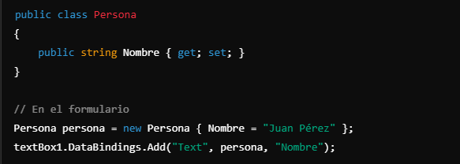
Ejemplo básico de DataBinding:
Supongamos que tienes una clase Persona y quieres mostrar su nombre en un cuadro de texto:
En este caso, el cuadro de texto mostrará "Juan Pérez". Si el usuario edita el texto, la propiedad Nombre de la instancia persona también se actualizará automáticamente (enlace bidireccional).

Slide 22
Beneficios del Data Binding
Reducción de Código: Elimina la necesidad de escribir código repetitivo para actualizar la interfaz de usuario.
Sincronización Automática: Los cambios en los datos se reflejan automáticamente en la interfaz de usuario y viceversa.
Mantenimiento Simplificado: Facilita la gestión y actualización de la lógica de la interfaz de usuario y los datos.

Slide 23
¿Qué es BindingSource?
BindingSource es una clase que actúa como intermediario entre la fuente de datos y los controles. Simplifica y mejora el proceso de enlazar datos, especialmente cuando trabajas con datos complejos, como listas o tablas.

Slide 24
Características principales de BindingSource:
Intermediario:
Sirve como una capa de abstracción entre la fuente de datos y los controles vinculados, permitiendo mayor flexibilidad.
Gestión de navegación:
Ofrece métodos para navegar entre registros, como MoveNext, MovePrevious, MoveFirst, y MoveLast.
Compatibilidad:
Se puede vincular a casi cualquier tipo de datos, como listas, tablas de bases de datos o colecciones personalizadas.
Soporte para filtrado y ordenación:
Puedes aplicar filtros y ordenar los datos vinculados sin modificar la fuente original.
Ejemplo: bindingSource.Filter = "Nombre LIKE 'J%'";

Slide 25

Tipos de BindingSource
El BindingSource se puede usar en varios escenarios:
Con una lista o colección:
Conecta controles como DataGridView a listas genéricas.
2. Con una tabla de base de datos:
Usa un DataSet o DataTable como fuente de datos.
3. Con un objeto:
Conecta controles a propiedades individuales de un objeto.
4. Con soporte de filtrado y ordenación:
Filtrar: bindingSource.Filter = "Nombre LIKE 'A%'";
Ordenar: bindingSource.Sort = "Nombre ASC";

Slide 26
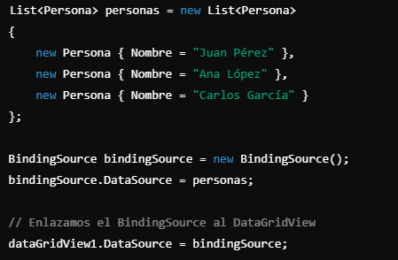
Ejemplo básico de BindingSource:
Supongamos que tienes una lista de personas y quieres vincularla a un DataGridView:
Aquí, el BindingSource facilita la conexión entre la lista y el DataGridView. Si agregas, eliminas o editas datos en la lista, los cambios se reflejan automáticamente en el control.

Slide 27
Resumen de Diferencias:
DataBinding: Es el proceso básico de enlazar propiedades de controles a propiedades de objetos o fuentes de datos.
BindingSource: Es una clase que facilita y mejora el proceso de DataBinding, proporcionando funcionalidades adicionales como navegación, edición, notificación de cambios, y filtrado/ordenación de datos.
En resumen, BindingSource es una herramienta que potencia y simplifica el proceso de DataBinding, haciendo que sea más fácil y eficiente trabajar con datos en aplicaciones de Windows Forms.

Slide 28
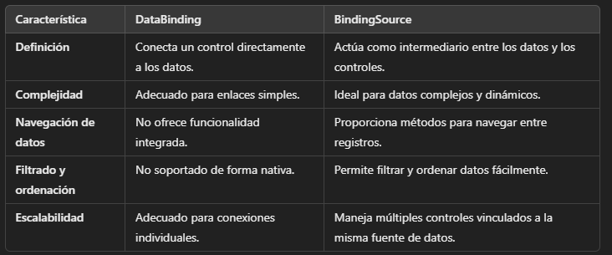
Diferencias entre DataBinding y BindingSource

Slide 29
Conclusión
El DataBinding es ideal para enlaces simples o directos, mientras que el BindingSource es una herramienta más robusta y flexible que facilita la gestión de datos dinámicos y complejos. Ambos son fundamentales para construir aplicaciones Windows Forms eficientes y escalables.

Slide 30
¿Qué es INotifyPropertyChanged?
INotifyPropertyChanged es una interfaz en .NET que permite a los objetos notificar a los controles u otras partes del sistema cuando el valor de una propiedad ha cambiado. Esto es fundamental para implementar el enlace de datos dinámico (DataBinding) en aplicaciones como Windows Forms.
¿Por qué usar INotifyPropertyChanged?
Notificaciones automáticas:
Cuando cambian los datos en el objeto, los controles vinculados se actualizan automáticamente.
Enlace bidireccional efectivo:
Los cambios realizados en el control de la interfaz gráfica se reflejan en el modelo, y viceversa.
Mejora la experiencia del usuario:
Garantiza que los controles estén sincronizados con los datos en tiempo real.

Slide 31
¿Cómo Funciona INotifyPropertyChanged?
Cuando un objeto implementa INotifyPropertyChanged, se suscribe a eventos que se disparan cuando una de sus propiedades cambia. Los controles de la interfaz de usuario que están enlazados a estas propiedades pueden suscribirse a estos eventos y actualizarse automáticamente cuando los datos cambian.
Ventajas de INotifyPropertyChanged:
Actualización Automática: Los controles de la interfaz de usuario se actualizan automáticamente cuando cambian las propiedades del objeto.
Simplificación del Código: Reduce la necesidad de escribir código adicional para actualizar manualmente la interfaz de usuario.
Mantenibilidad: Facilita la separación de la lógica de negocio y la lógica de la interfaz de usuario, haciendo que el código sea más fácil de mantener.
Implementar INotifyPropertyChanged es una práctica común y recomendada en aplicaciones que requieren binding de datos dinámico y reactivo.

Slide 32
INotifyPropertyChanged
ConsideracionesNotificaciones de Cambio: Para que los controles se actualicen automáticamente cuando los datos cambien, las propiedades deben notificar los cambios. Esto se puede lograr implementando la interfaz INotifyPropertyChanged en tus clases de datos.
Es importante manejar adecuadamente los errores que pueden surgir durante el binding, especialmente cuando los datos provienen de fuentes externas como bases de datos.

Slide 33
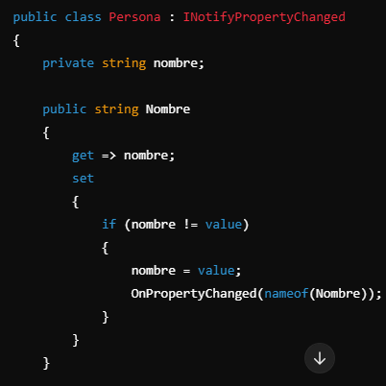
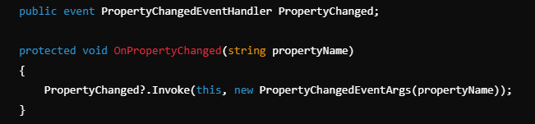
Ejemplo de INotifyPropertyChanged
Crearemos un formulario que muestra y actualiza el nombre de una persona. Usaremos INotifyPropertyChanged para notificar a un cuadro de texto cuando cambie la propiedad del objeto

Slide 34
